Slide 1
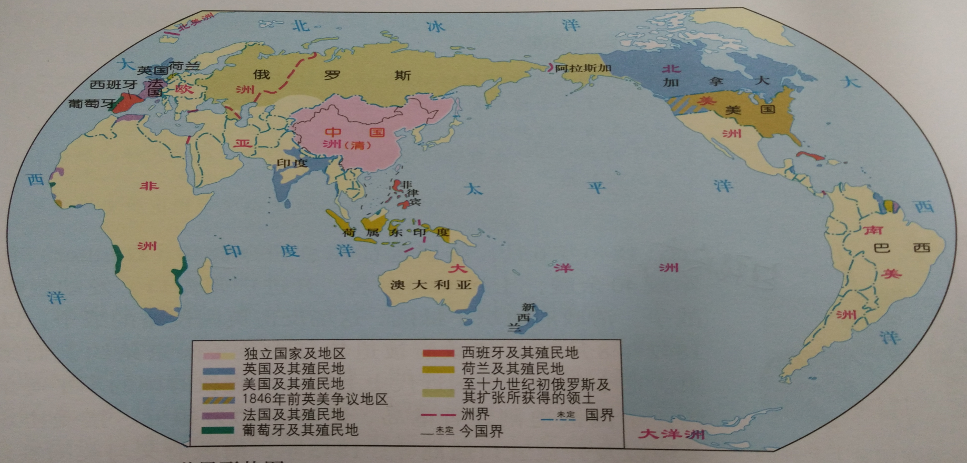
1840年的中国和世界形势图

Slide 2
《中外历史纲要》上
第五单元《晚清时期的内忧外患与救亡图存》
第16课
鸦片战争的冲击与因应

Slide 3
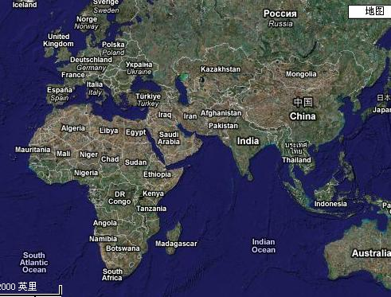
英国
中国

Slide 4
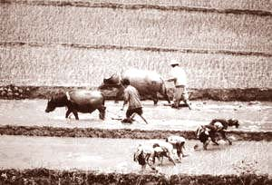
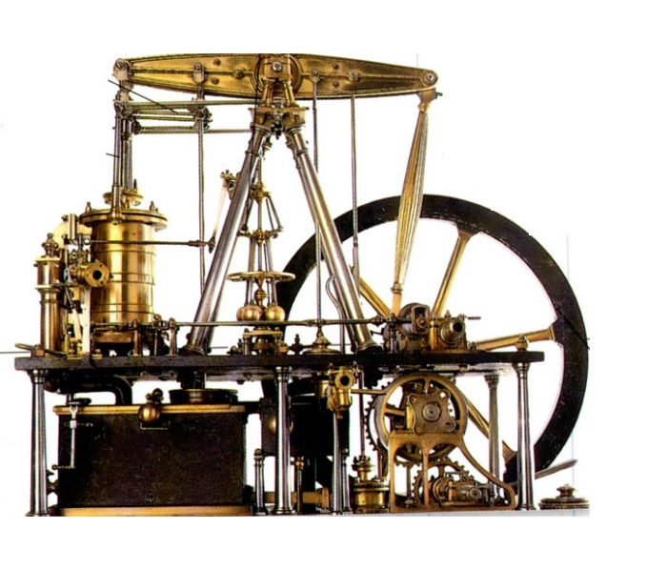
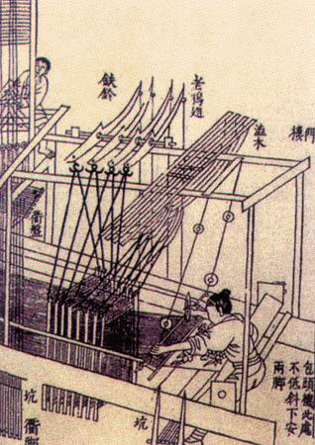
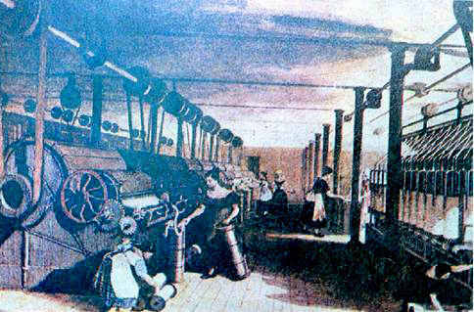
中 国
英 国
中国农民耕作图
瓦特改良的蒸汽机
中国手工织布机 英国机器织布厂

Slide 5
天朝物产丰盈，无所不有，原不籍（借助）外夷（外国）货物以通有无。特因天朝所产茶叶、瓷器、丝帛，为西洋各国及尔国必需之物，是以（所以）加恩体恤，在澳门开设洋行，俾（使）得日有用资，并沾余润。
——1793年乾隆皇帝致英国国王书
这段材料反映了当时中国人怎样的观念？

Slide 6
中英正当贸易
单位：千万元
1
0
1818年 1820年 1827年 1831年
英国输华总值
中国输英总值

Slide 7
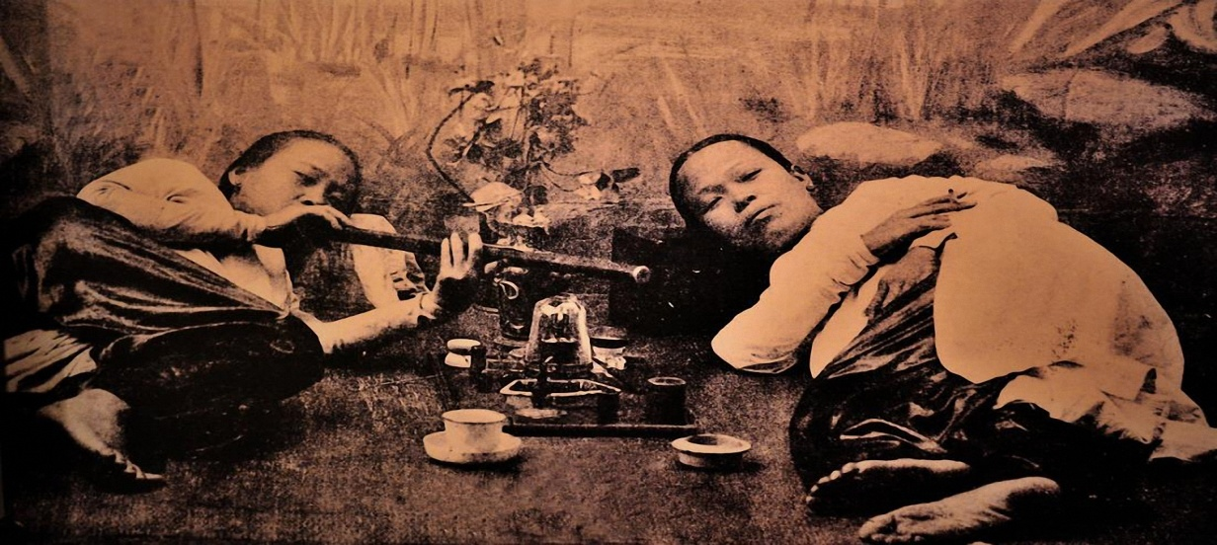
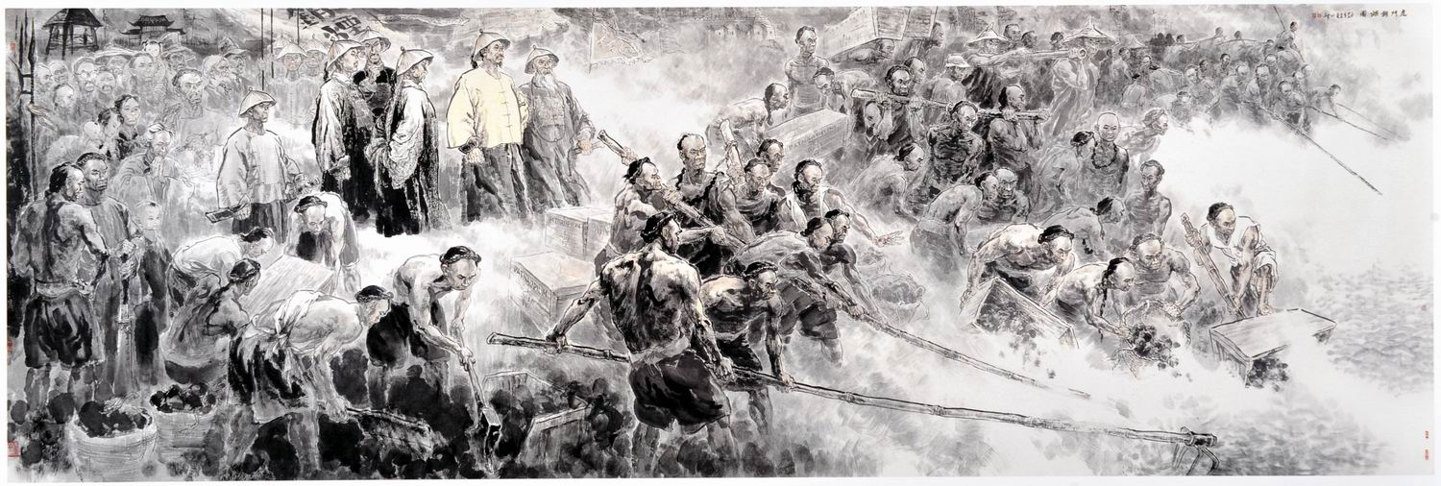
吸食鸦片的人们
林则徐
虎门销烟

Slide 8
材料：“(虎门销烟) 把能给我们大英帝国带来无限利益的大批的商品，全部给予销毁！这是我大英帝国的奇耻大辱！我要求议会批准政府派遣远征军去惩罚那个极其野蛮的国家！要狠狠地教训它！
—英国外相巴麦尊在议会上发表的讲话
阅读上面两则材料，概括英国发动战争的理由。

Slide 9
一、19世纪中期的世界与中国
西方（英国）
中国
工业文明
资本主义
农耕文明
封建主义
1.世界：英国为首的西方国家正在进行工业革命，急需打开中国的市场
2.中国：闭关锁国的封建社会末期，农业经济为主

Slide 10
战争原因：
根本原因——打开中国市场
导火线——虎门销烟
材料一：这场战争是英国资产阶级旨在维护鸦片贸易而发动和进行的对华战争。
——马克思 材料二：大家都认为鸦片战争是一次典型的非正义战争，是鸦片染成的战争……其实，根本是北京愿不愿意和英国订立平等国家关系的问题。
——费正清
材料三：当两种各有其特殊体制、风格和价值观念的成熟的文化相接触时，必然会发生某种冲突（鸦片战争）。
——张馨保
探究：关于这场鸦片战争爆发的原因众说纷纭，评说以上各种观点，结合所学说说这场战争爆发的原因有哪些？

Slide 11
二、西方的冲击：两次鸦片战争
1.两次鸦片战争大事记
战争爆发
中美《望厦条约》
中法《黄埔条约》
虎门销烟
南京条约
虎门
条约
1839年
1840年
1842年
1843年
1844年
鸦片战争
战争爆发
要求修约
天津条约
北京条约
1854年
1856年
1858年
1860年
第二次鸦片战争

Slide 12
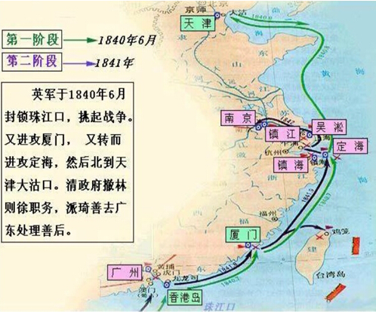
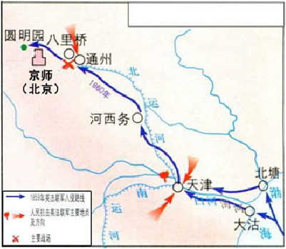
英法联军进犯京津形势图
鸦片战争形势图

Slide 13
2.不平等条约体系带来的影响
条约内容 | 影响
今大皇帝准将香港一岛给予大英国君主暨嗣后世袭主位者常远据守主掌，任便立法治理。
自今以后大皇帝恩准英国人民带同所属家眷，寄居大清沿海之广州、福州、厦门、宁波、上海等五处港口，贸易通商无碍。
英国商民居住通商之广州等五处，应纳进口、出口货税、饷费，均宜秉公议定则例。
割香港岛给英国
领土主权遭到破坏
五口通商
东南门户大开
破坏了贸易主权
协定关税
开始丧失关税自主权

Slide 14
2.不平等条约体系带来的影响
条约内容 | 影响
在通商口岸的英国侨民犯罪，“由英国议定章程、法律，发给管事官照办”
“设将来大皇帝有新恩施及各国，亦应准英人一体均沾。”
领事裁判权
也称“治外法权”，
司法主权遭到破坏
片面最惠国待遇
“一体均沾”便利侵略者获得更多权益

Slide 15
2.不平等条约体系带来的影响
战前
战后
割地
领土不完整
领土完整
政治上
主权完整
主权不完整
通商
自给自足
自然经济遭到破坏
卷入资本主义世界体系
经济上
自然经济
协定关税
封建国家
半殖民地半封建国家

Slide 16
第一次鸦片战争中英双方概况
 | 中国 | 英国
战争花费 | 3000万两白银 | 1263万两白银
投入兵力 | 陆军10万人 水师1万人 | 最多时20艘军舰 约2万多人
伤亡人数 | 约4600 人 （约死3300 人）， | 共计401 人（死59 人，失踪3 人）
牺牲将领 | 将领11 人，其中从一品三人，正二品六人，从二品一人，从三品一人 | 陆军中校一名
——摘编自田秉锷《大国无兵》

Slide 17
史学家麦迪森《世界经济千年史》统计，1820年中国国内生产总值（GDP）占世界经济总量的32．9%，西欧各国的总和占23．6%，美国和日本分别占1．8%和3%。
如此强大的经济实力，中国的落后从何谈起呢？

Slide 18
2.中国战败原因
19世纪三四十年代中英部分武器装备数据
 | 中国 | 英国
步枪 | 射程100米、射速1-2发/分钟 | 射程200米、射速3-4发/分钟
火炮 | 泥模制造、炮管杂质多、气孔气泡多 | 铁模制造、镗床切削、膛壁光滑
火药 | 硝量过高、杂质过高、颗粒粗糙 | 标准火药配方（硝78%、硫8%、碳14%）
军事上武器装备的落后；反映出经济上落后的农耕文明难以对抗先进的工业文明
——摘编自茅海建《天朝的崩溃-鸦片战争再研究》

Slide 19
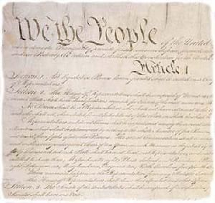
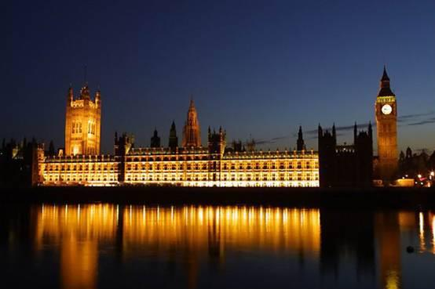
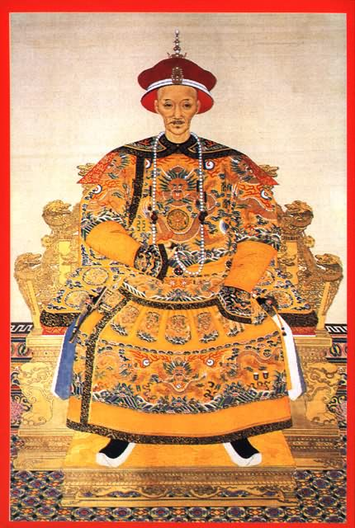
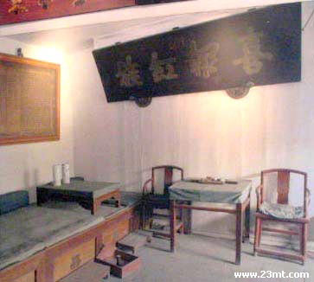
维多利亚女王
英国议会大厦
君主立宪
1689年《权利法案》
道光
清军机处
君主专制

Slide 20
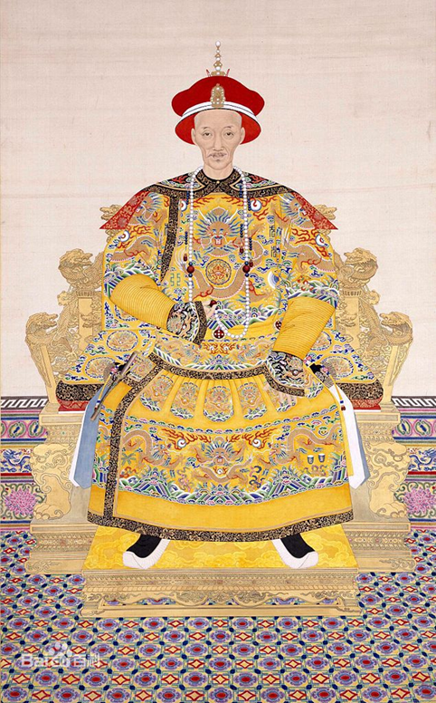
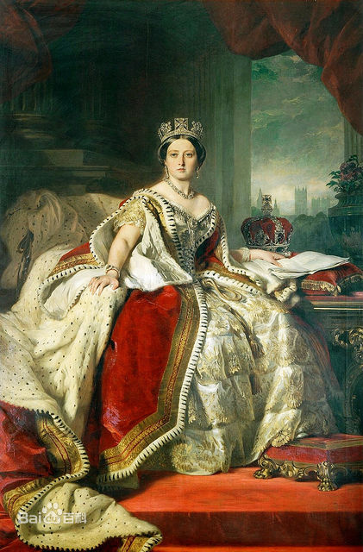
思想方面：天朝上国观念影响下的国人愚昧无知
道光帝（1820-1850在位）
维多利亚女王（1837-1901在位）
“所经过者几国？……是否有水路可通？……该女主年甫二十二岁，何以被推为一国之主？有无匹配？其夫何名何人？”

Slide 21
思想方面：天朝上国观念影响下的国人愚昧无知
材料：中国人对其敌人一方的一些错误观念令人瞠目：林则徐相信，英国人没有茶叶和大黄就活不下去，且认为英国士兵的双腿因打了绷带而不能伸展；一位御史提出，只要击中他们的脚就能致其死命，而耆英则报称这些夷人在夜里视力极差。
——徐中约著《中国近代史》

Slide 22
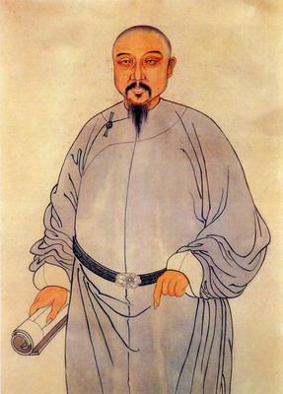
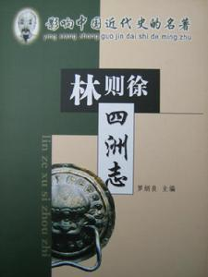
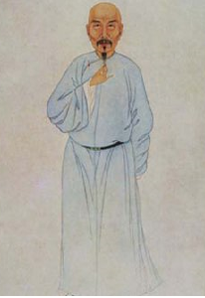
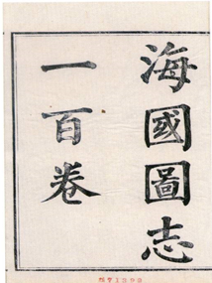
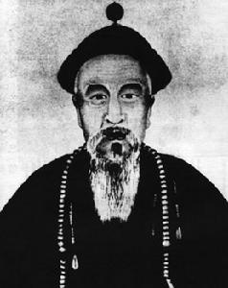
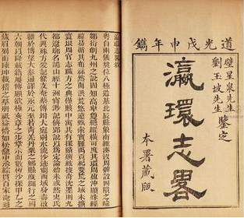
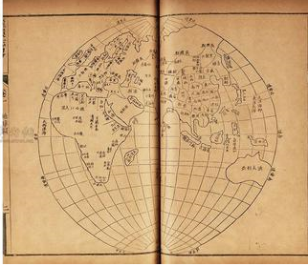
三、中国的因应：师夷长技以制夷
林则徐与《四洲志》
魏源与《海国图志》
徐继畬与《瀛寰志略》

Slide 23
1841年林则徐致友人的信：“彼之大炮，远及十里内外……连声不断……彼此不见面而接仗者，未之前闻。”
—陈旭麓《近代中国社会的新陈代谢》
近代睁眼
看世界第一人
林则徐关注的是西方什么问题并有何行动？
开设译馆，收集西方信息；
组织编译西方书报，汇译为《四洲志》

Slide 24
夷之长技有三：一战舰，二火器，三养兵练兵之法。……（中国应设）造船厂……火器局，……尽得西洋之长技为中国长技……（使）中国水师可以驶楼船于海外，可以战洋夷于海中。
——魏源《海国图志》
“是书何以作？曰：为以夷攻夷而作，为以夷款夷而作，为师夷长技以制夷而作”。
——《海国图志原叙》
师夷长技以制夷

Slide 25
军事失败不是民族的致命伤，
历史的悲哀在于失败后不明了失败的理由，
转型之途路漫漫！
议和之后,都门仍复恬嬉，大有雨过忘雷之意。海疆之事，转喉触讳，绝口不提，即茶坊酒肆之中，亦大书“免谈时事”四字，俨有诗书偶语之禁。
——中国史学会主编：《鸦片战争》

